Slide 1






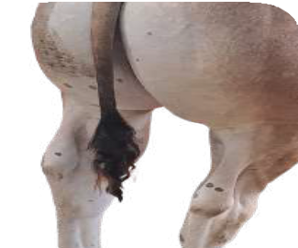
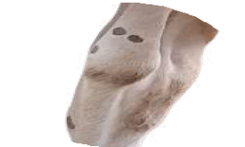

FESTIV’AGRI, LEZAY du 22 au 24 Août 2025
FCO
Sur les concours, c’est une plaie qui gâche la fête !
SI UN ANIMAL AVEC DES LESIONS, L’ELEVAGE NE RENTRE PAS !
MHHE
NNOO
DARRTREE!
pour être sûr de participer,
et protéger vos animaux et les autres
VVAACCIINEZZ!!
Transmission : par contact direct + indirecte
La teigne = affection cutanée
Sources possibles de contamination :
provoquée par un champignon,
animal porteur de dartres, auge,
lésions caractéristiques =
cornadis, murs et clôtures, cordes,
dartres
matériel de pansage.
Transmissible à l’Homme, les plus
touchés : les enfants + les éleveurs +
professionnels de l’élevage
Soyez vigilant lors du transport,
des règles au transport d’animaux
Symptômes : dépilations arrondies sur la
vivants doivent être respectées :
tête puis sur l’ensemble du corps, sèches
- en cas de fortes chaleurs,
et blanc-grisâtres, d’aspect farineux, puis
- vaches gestantes (interdit à
+ épaisses avec un aspect croûteux.
NO
ème
m. de gestation) et
Apparition 1 à 6 sem. après contact.
partir du 8
Multiplication pendant 1 à 2 m. puis
jeunes animaux (âge> 15 j.).
régression en 1 à 4 m.
DARTRE !

Slide 2







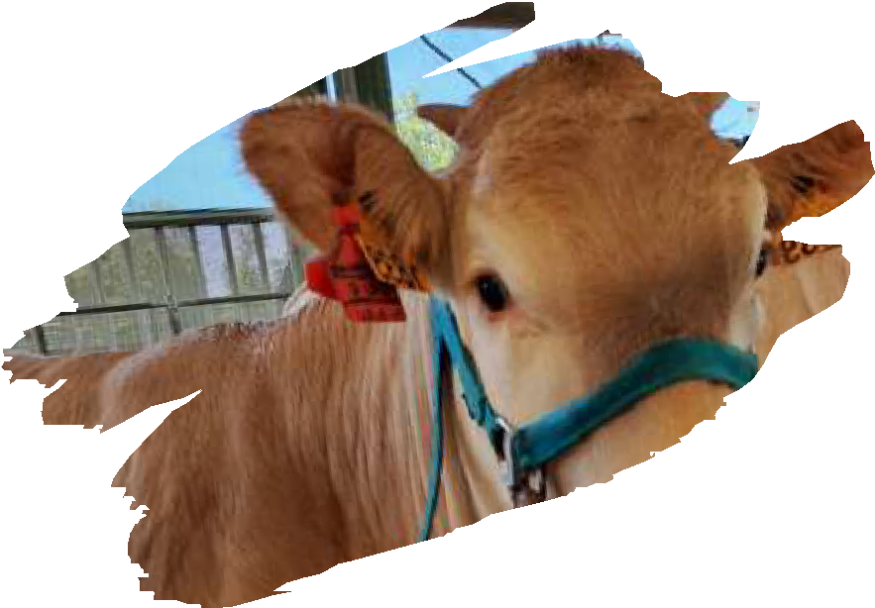




FESTIV’AGRI, LEZAY du 22 au 24 Août 2025
à partir du
01/08
élevage en ZR MHE
à partir du
10/08
élevage en ZI MHE
Maladie recherchée | Classe d’âge
Prises de sang pour analyses
IBR-BVD-Besnoitiose & tuberculination*
1ère désinsectisation
+ MHE si les bovins ne sont pas vaccinés
IBR / BVD / MHE
Besnoitiose Tuberculose*
tous les bovins
âgé de 6 mois et plus âgé de 6 semaines et plus
à partir du
13/08
Faire ses prises de sa^{ng à temps pour ne}
Faire signer son certificat sanitaire par le vétérinaire, le GDS et la DDecPP**
pas avoir à courir la veille du dépa^{rt}
Faire signer le certificat sanitaire (CS) par ^{le}
vétérinaire, et si hors PC**^{, par le GDS et la DDecPP}
à partir du
Signer le CS pour les parties qui me concernent
à partir du
17/08
2ème désinsectisation
délai de 10 j. ap 1ère désinsectisation
Faire signer le transporteur le jour du départ
Prendre les passeports et ASDA des bovins participant ET le CS
(si demandé, ajouter le rapport de tuberculination, la facture
d’achat du vaccin MHE si non attesté par le VS) .
Si mes bovins voyagent dans plusieurs camions, les papiers
correspondent à chaque transport.
21/08
Arrivée des animaux
Faire un dernier tour de mes animaux pour ne pas
emmener de dartres ou autres maladies
* pour les bovins en provenance de cheptel classé à risque tuberculose ou en provenance de ZPR
** pour les élevages en provenance de la zone Poitou-Charentes, la partie GDS et DDecPP se fait en liste

